Slide 1

বিসমিল্লাহির রাহমানির রাহিম
স্বাগতম

Slide 2
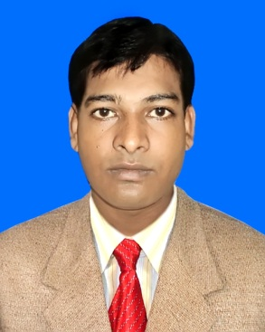
পরিচিতি
মোঃ আব্দুর রহিম
সহকারী শিক্ষক (আই.সি.টি)
হাজী ওয়াজেদ আলী মাধ্যমিক বিদ্যালয়
ভেড়ামারা, কুষ্টিয়া।
শ্রেণীঃ 7ম
বিষয়ঃ তথ্য ও যোগাযোগ প্রযুক্তি
অধ্যায়ঃ 1ম
পাঠের নামঃ কর্মক্ষেত্রে তথ্য ও যোগাযোগ প্রযুক্তি

Slide 3
শিখনফল
এই অধ্যায় শেষে শিক্ষার্থীরাঃ
১। কর্মক্ষেত্রে তথ্য ও যোগাযোগ প্রযুক্তি ব্যবহারের ক্ষেত্র চিহ্নিত করতে পারবে।
২। কর্মক্ষেত্রে তথ্য ও যোগাযোগ প্রযুক্তি ব্যবহারের গুরুত্ব বিশ্লেষণ করতে পারবে।
৩। কর্মক্ষেত্রে এর প্রয়োজনীতা ব্যাখ্যা করতে পারবে।

Slide 4
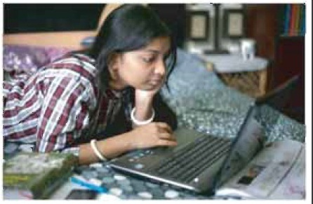
পাঠ ঘোষনাঃ

Slide 5
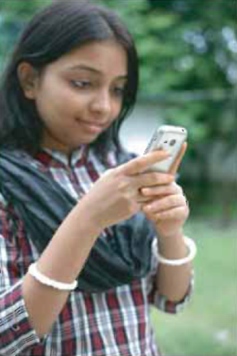
উপস্থাপন
মোবাইল ফোনে এস. এম. এস. পাঠয়ে এখন স্কুল, কলেজ ও বিশ্ববিদ্যালয়ের ভর্তি প্রক্রিয়া শুরু করা যায় ।

Slide 6
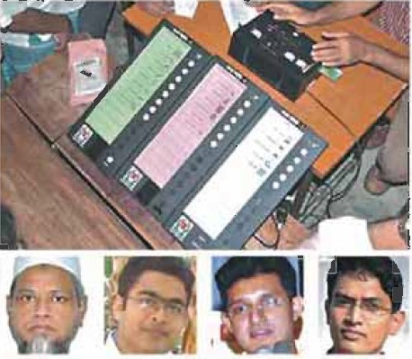
বাংলাদেশের প্রযুক্তিবিদদের তৈরি ইলেক্ট্রনিক ভোটিং মেশিন ব্যবহার করে দেশে আজকাল ভোট দেওয়া আর ভোট গণনার কাজ শুরু হয়েছে।

Slide 7
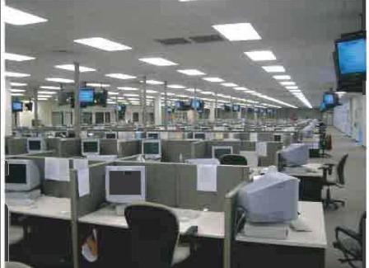
একটি বিশাল কল সেন্টার ।

Slide 8
অনেক তরুণী আজকাল অফিসে না গিয়ে দশটা পাঁচটা কাজ না করে- তার নিজের ঘরে বসে স্বাধীনভাবে যখন ইচ্ছে কাজ করে ।

Slide 9
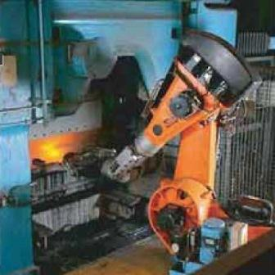
ইন্ডাস্ট্রিয়াল রোবট দিয়ে আজকাল বিপজ্জনক যান্ত্রিক কাজ করা হয় ।

Slide 10
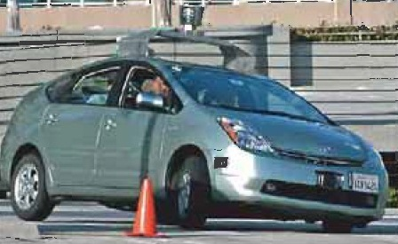
ড্রাইভার ছাড়াই এই গাড়ী চালানো যায়।

Slide 11
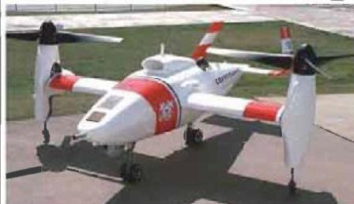
কোন পাইলট ছাড়াই এই প্লেন আকাশে উড়ে ।

Slide 12
দলীয় কাজ
তোমাদের ক্লাশে দুটি দল তৈরি করে ইলেক্ট্রনিক ভোটিং মেশিন ব্যবহার করলে কী সুবিধা এবং কী অসুবিধা সেটি নিয়ে একটি বিতর্কের আয়োজন কর ।

Slide 13
মূল্যায়ণ
১। বাড়ীতে বসে কি অফিসের কাজ দেখা শোনা করা যায় এবং কিভাবে ?
২। তথ্য ও প্রযুক্তি ব্যবহার করে ?
i. বই পড়া যায়
ii. ব্যাংকের লেনদেন করা যায়
ii. গেম খেলা যায়
ক. i খ. i ও ii
গ. ii ও iii ঘ. i ,ii ও iii

Slide 14
বাড়ীর কাজ
তোমাদের স্কুলের অফিসকে কাগজবিহীন অফিসে রুপান্তর করতে কী কী কাজ করতে হবে গুছিয়ে লিখ।

Slide 15
ধন্যবাদ

